Slide 1
Quest for the
Dynamical Origin of Mass
K. Yamawaki
(KMI, Nagoya)
March 8, 2011@ YITP,Kyoto

Slide 2


Slide 3
Quest for the
Dynamical Origin of Mass
K. Yamawaki
(KMI, Nagoya)
March 8, 2011@ YITP,Kyoto

Slide 4
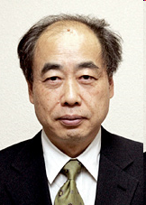

Kobayashi-Maskawa Institute (KMI)
for the Origin of Particles and the Universe
To be open in April, 2011

Slide 5
ORIGIN
of
MASS ?
LHC

Slide 6
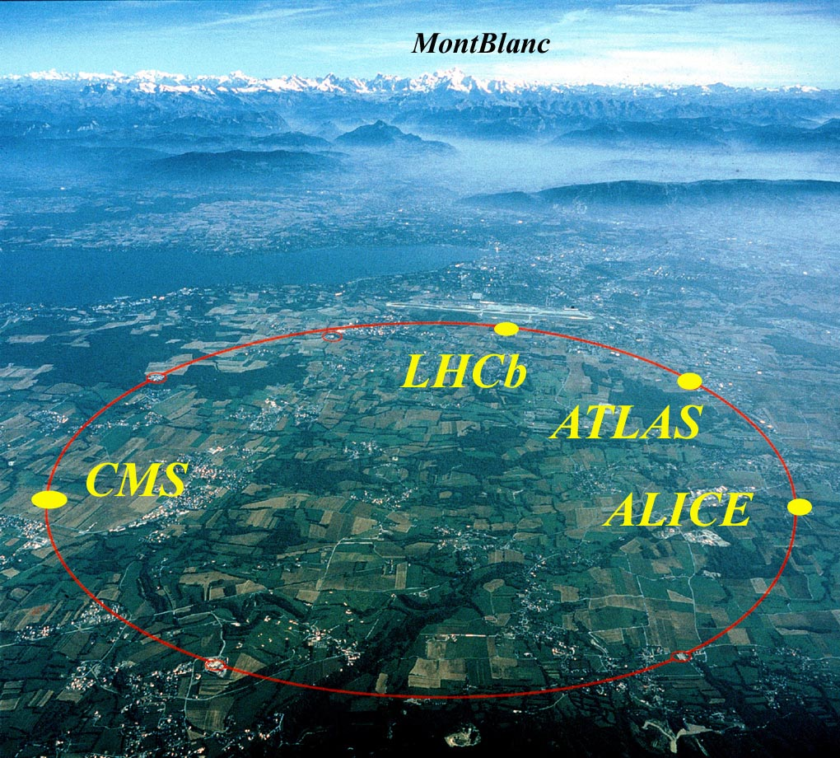

Slide 7
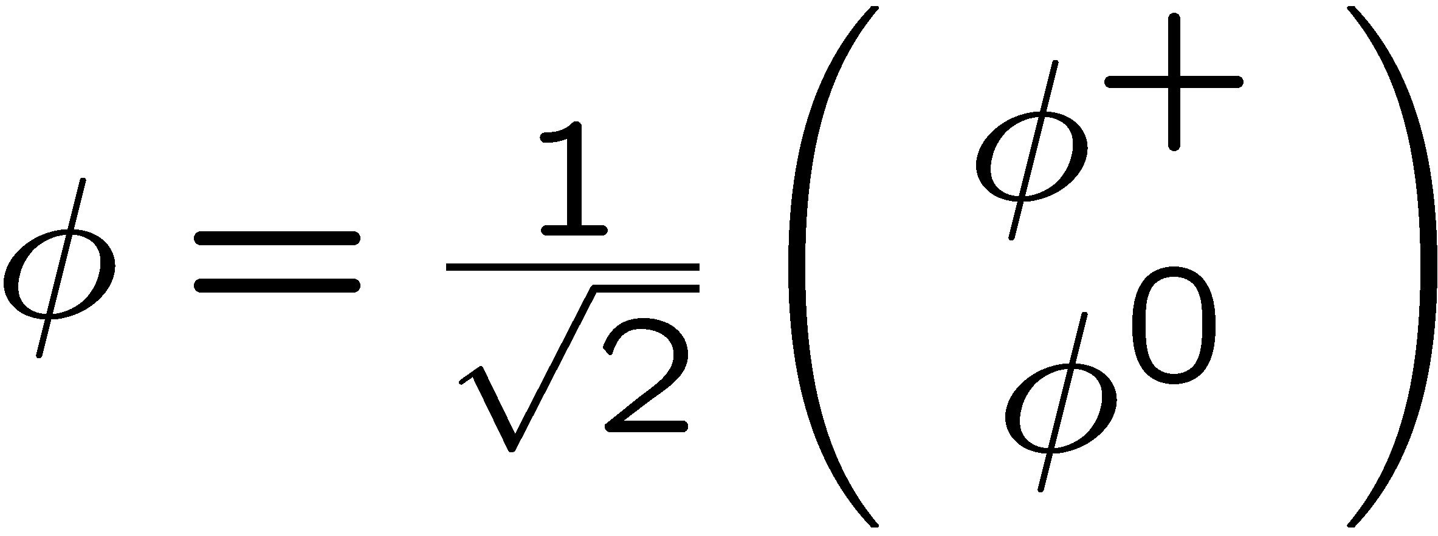
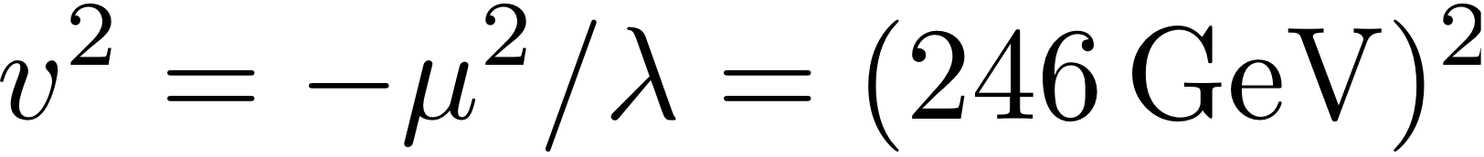
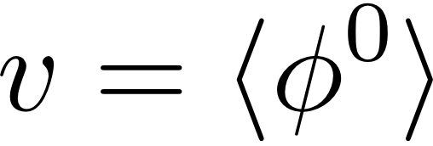
g_{1,2}
g_{Y}
    m_{Z,W}
m_{q,l}

Slide 8
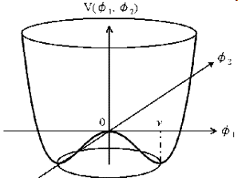



h
Ｔａｃｈｙｏｎ！？

Slide 9

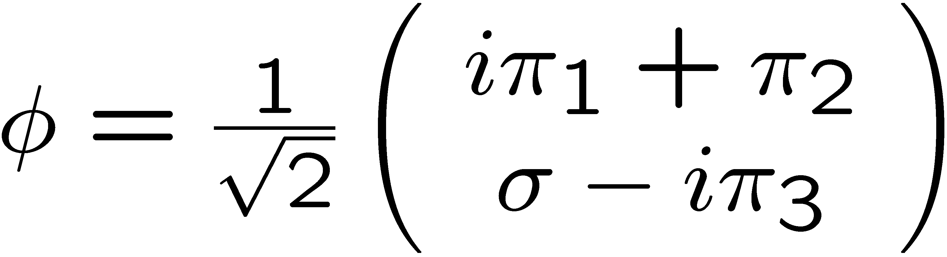
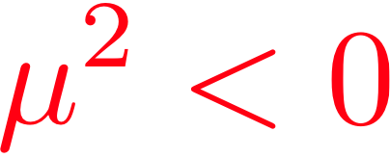

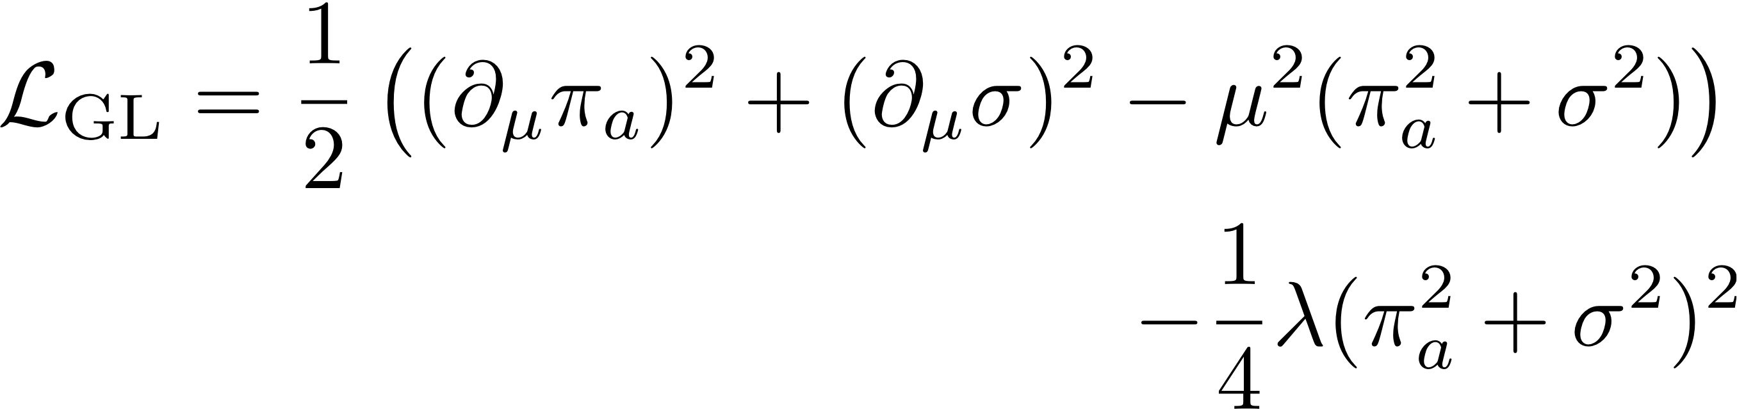
Tachyon !
Gell-Mann-Levy (1960)

Slide 10
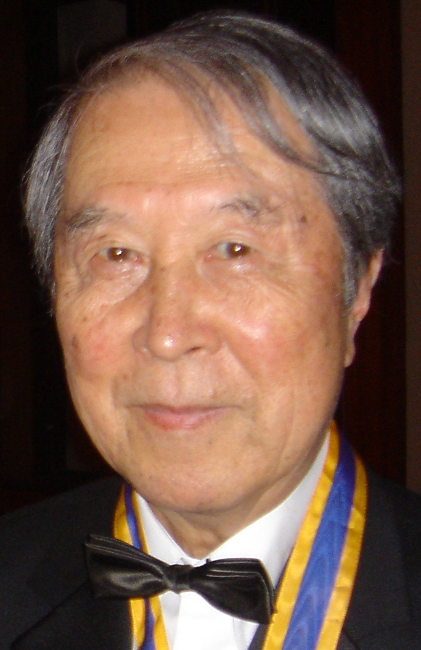
Spontaneous Symmetry Breaking
was born as
Dynamical Symmetry Breaking
BCS Analogue
Origin of Mass (Nucleon)
Tachyon Attractive Forces
(BCS instability)
Nambu-Jona-Lasinio (1960)

Slide 11


Slide 12
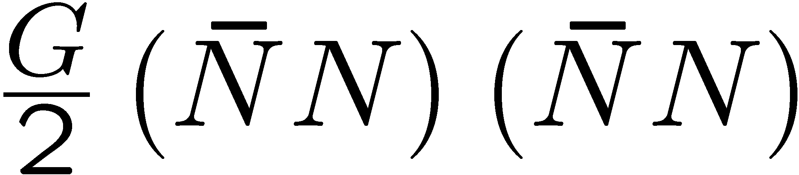





Gap eq.
(``Higgs’’)
Fermi-Yang Model (1948)
p
n
p
n
Λ
Sakata Model (1956)

Slide 13


Composite Higgs I
Top Quark Condensate
(Top Mode Standard Model)
Miransky,Tanabashi and K.Y. (Dec. 1988) Nambu (Feb. 1989)
Bardeen, Hill and Lindner (July, 1989)

Slide 14


Z⁰
W±
(QCD effects)
(+ other effects)
Refinements:
Top seesaw
Technicolor-assisted Topcolor (TC²)
Top condensate in SM with extra
dimensions

Slide 15
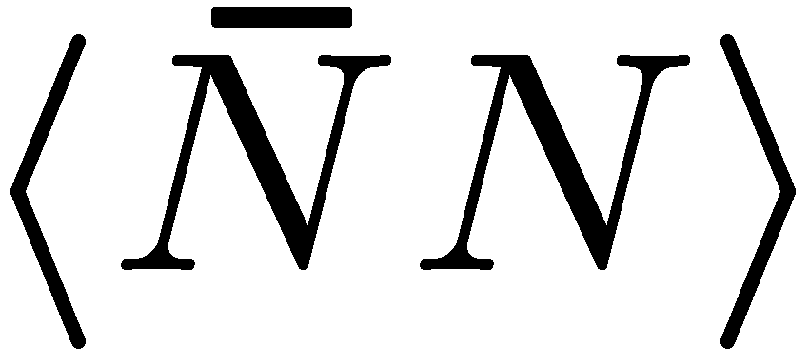
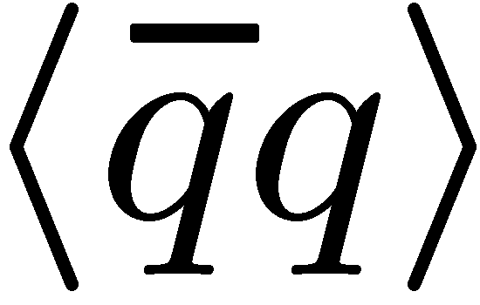

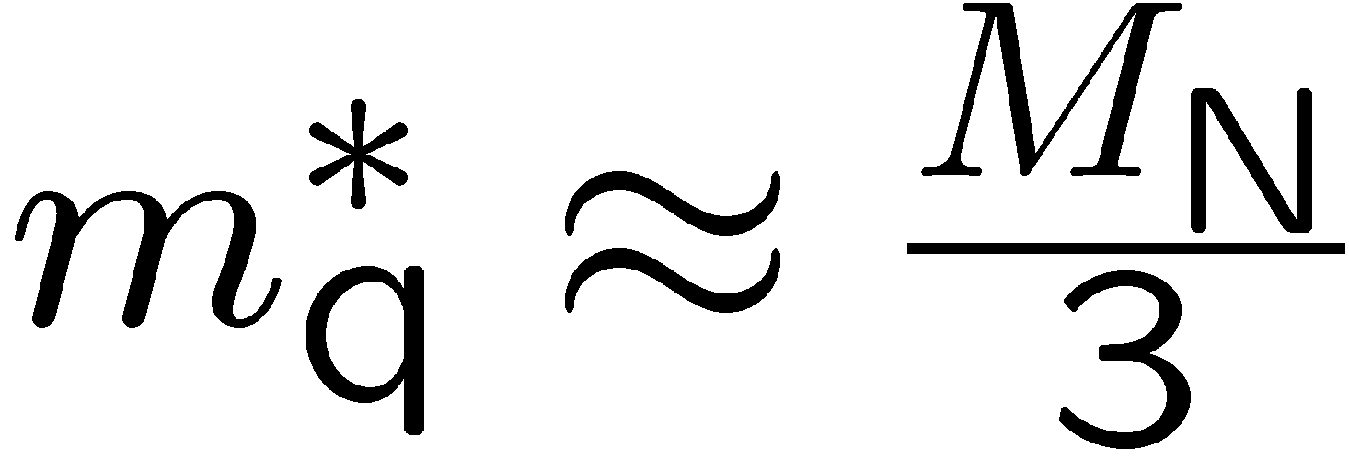


Essentially the same in QCD
Nucleon Quark
4-fermion int. Gauge int.
~
~
~
~
~
~
~
~
gluon

Slide 16
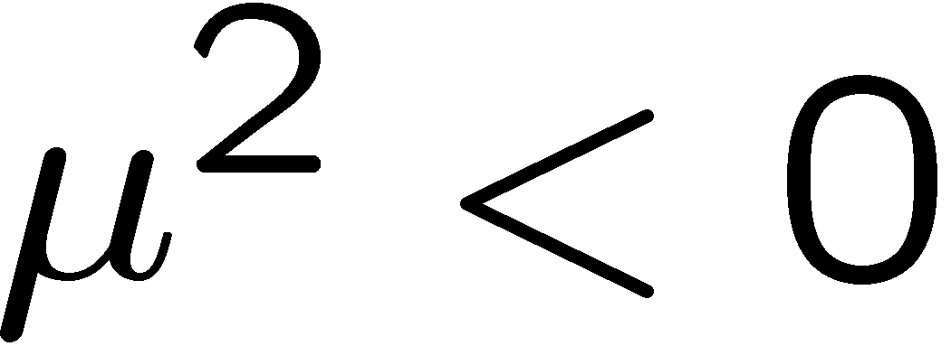
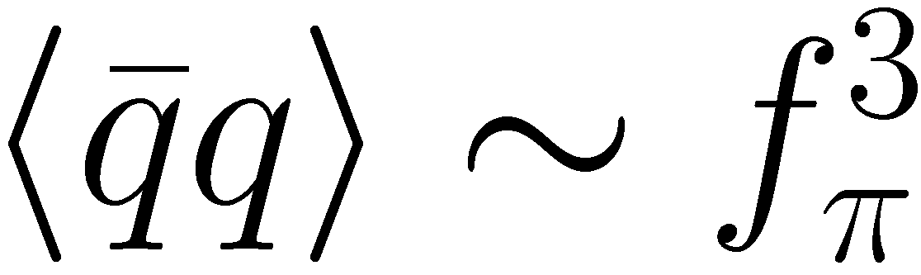

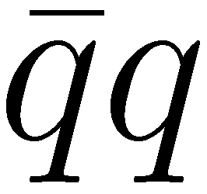
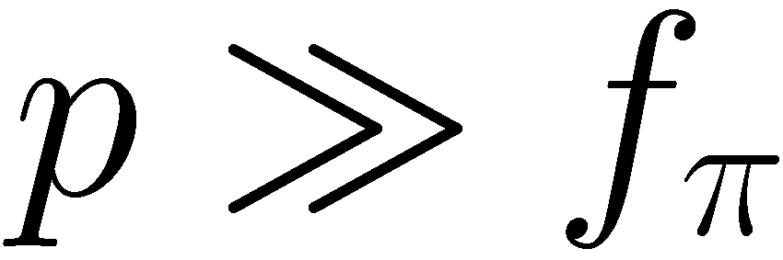
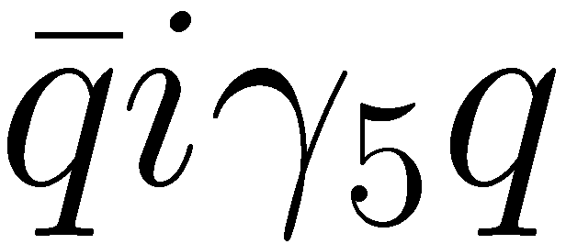


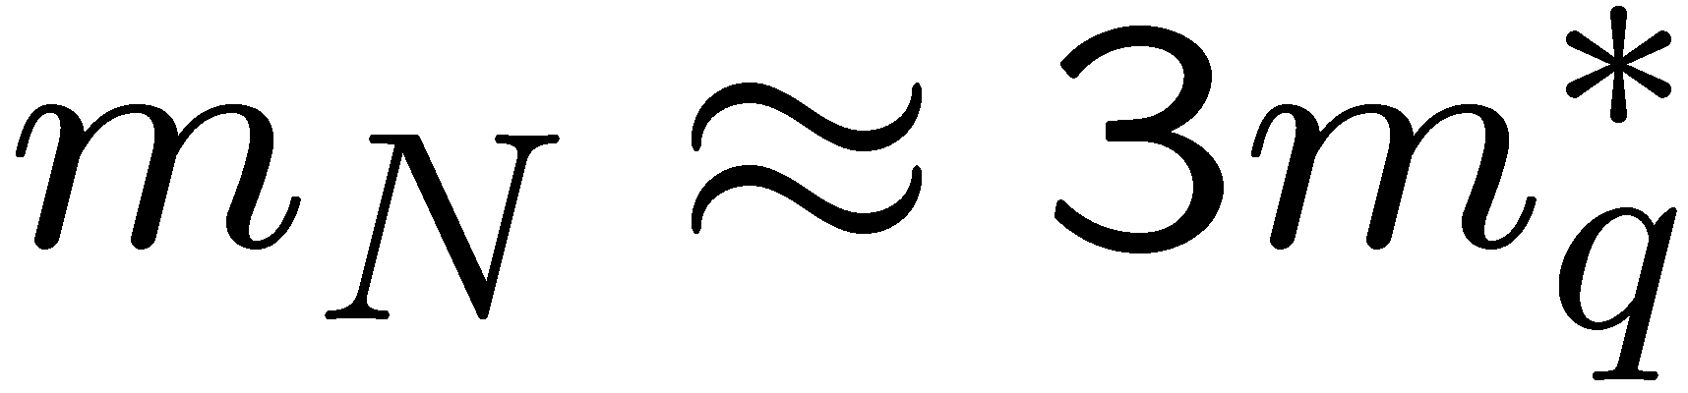
Origin of Mass (Nucleon)
Linear Sigma Model
(Gell-Mann-Levy)
QCD
Attractive force
(BCS instability)
tachyon

Slide 17

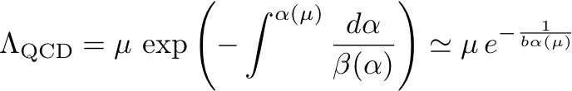


Origin of Mass (QCD)
: Scale-invariant (Classical)
Scale-anomaly (Quantum)
BCS-Nambu

Slide 18
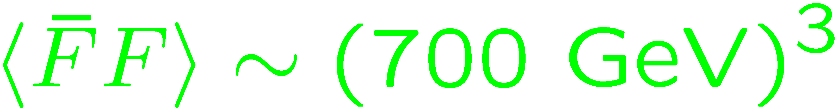


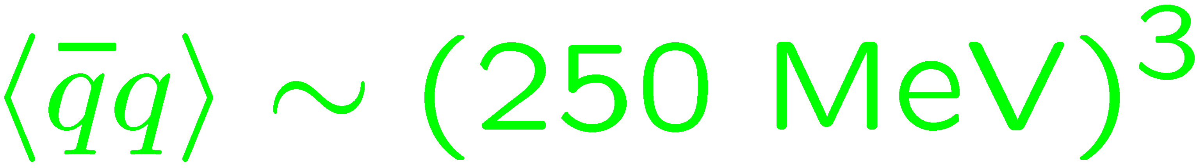
Composite Higgs II
Technicolor: a Scale-Up of QCD
S. Weinberg (1976)
L. Susskind (1979)
X 2600

Slide 19

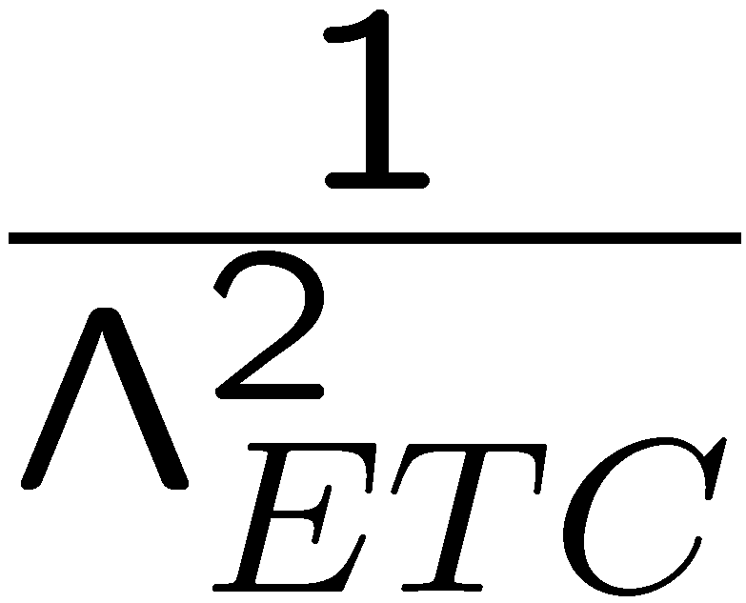
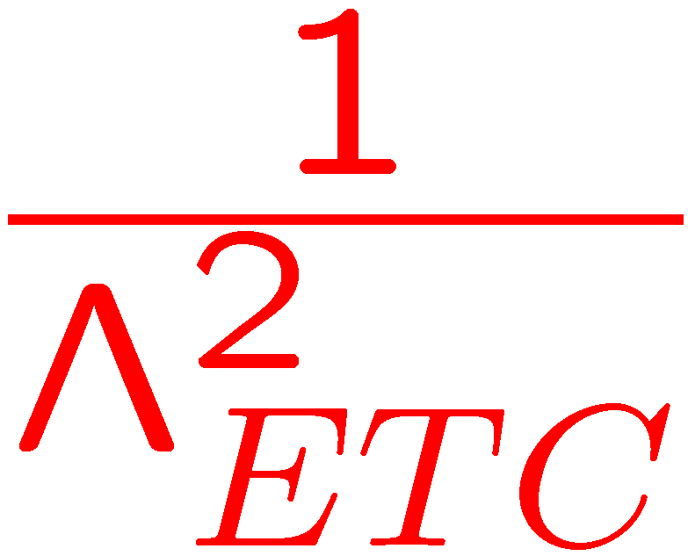


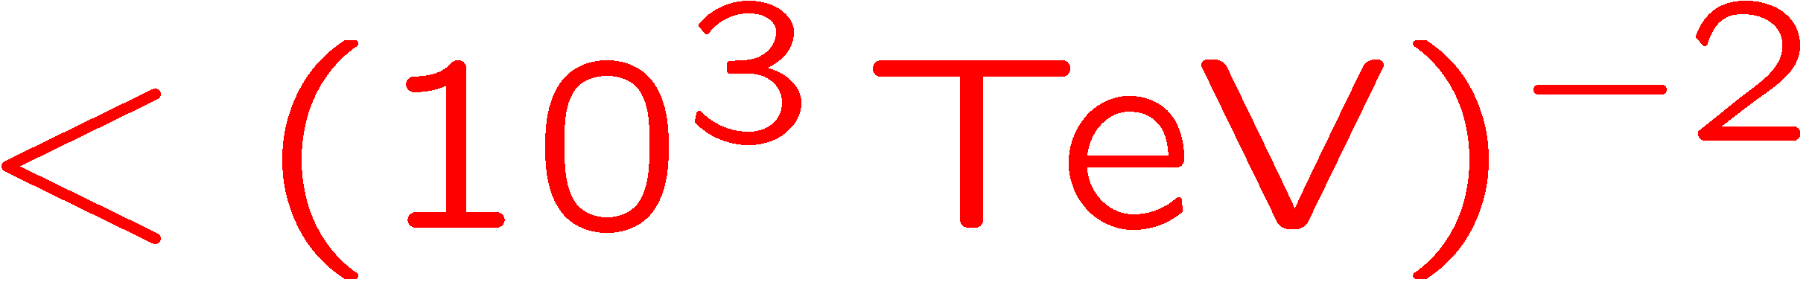
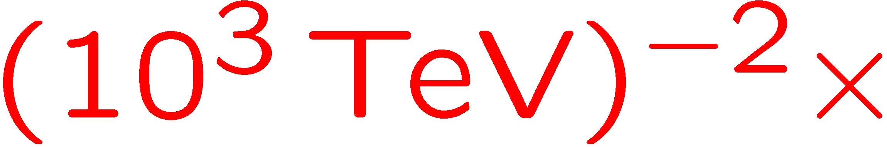


FCNC
Problems:
F_{L}
q_{R},l_{R}
ETC
q_{L},l_{L}
F_{R}
Mass of Quarks/Leptons
q_{R},l_{R}
F_{L}
X
q_{L},l_{L}
F_{R}
Needs 10³ enhancement

Slide 20


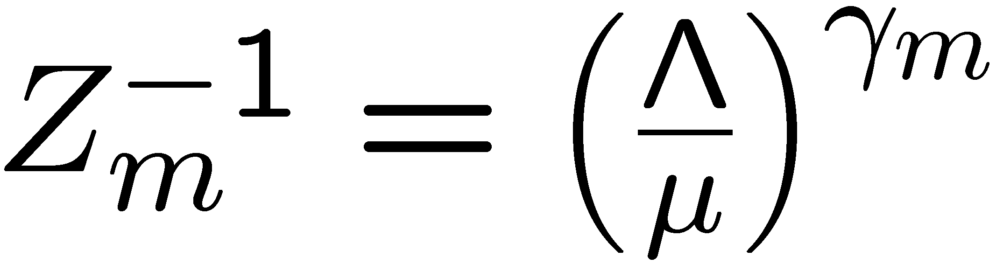
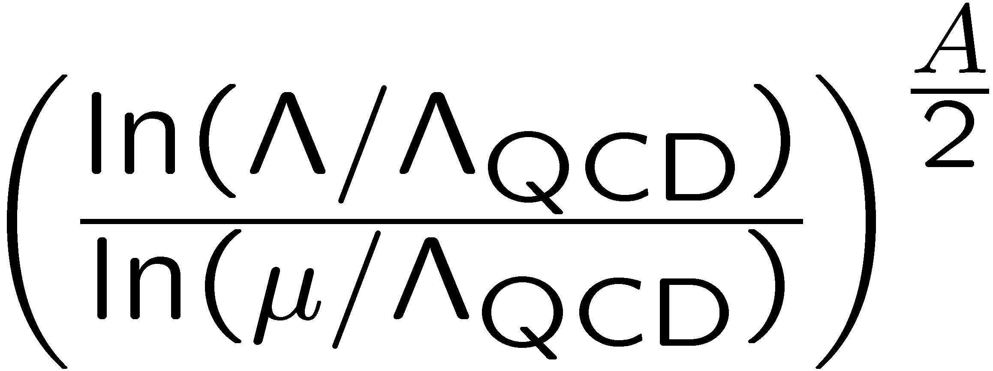
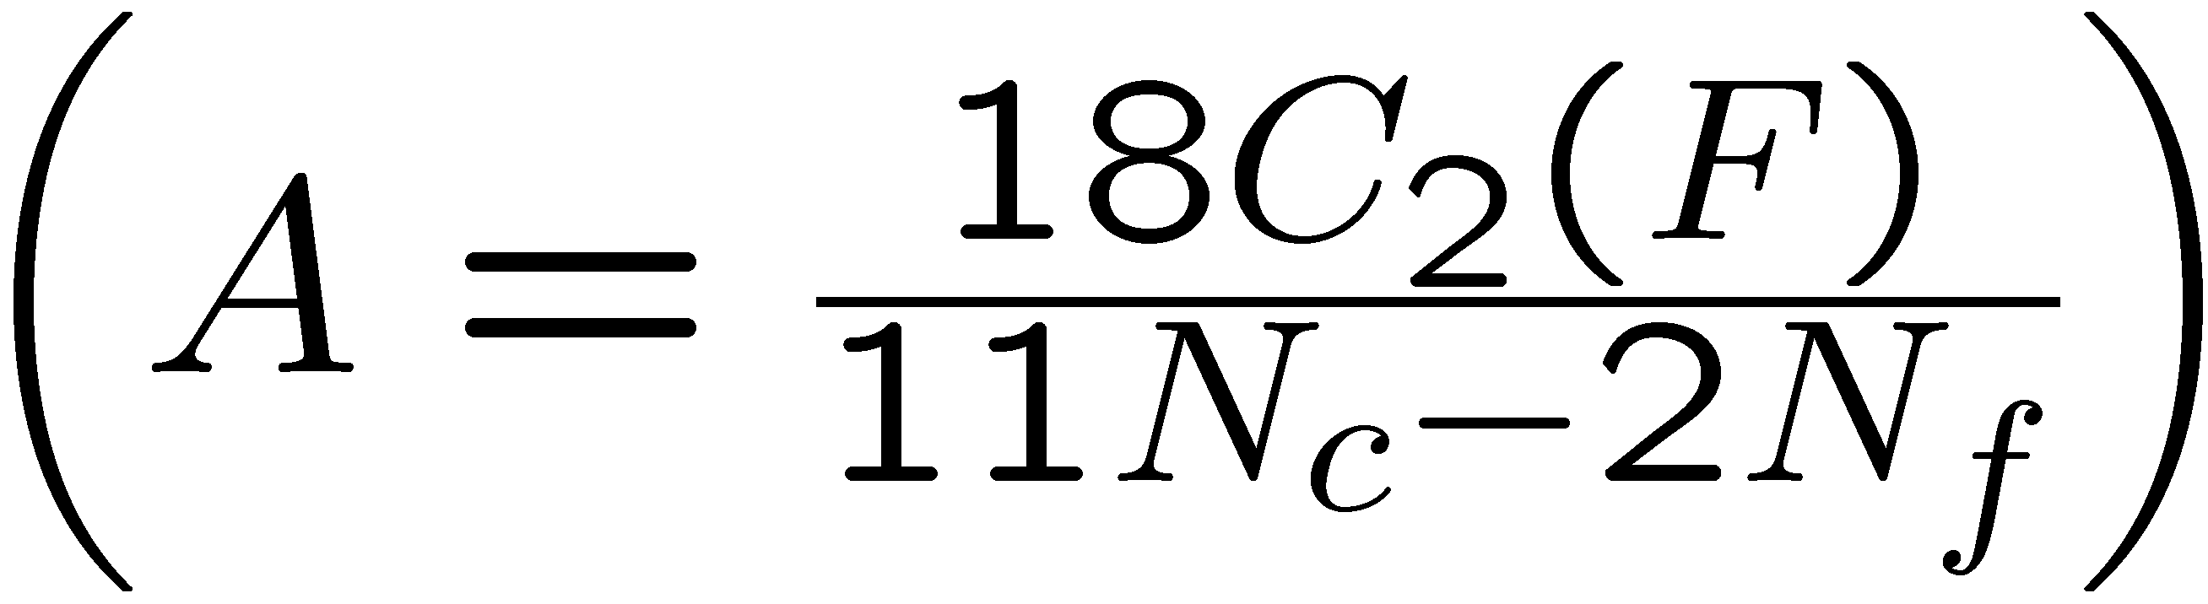


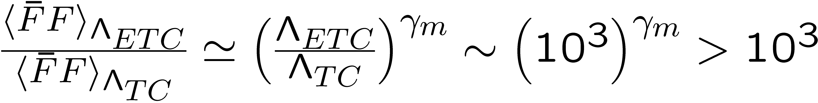

Anomalous Scaling
Holdom (1981)
QCD

Slide 21
Explicit Dynamics ?

Slide 22


Walking/Conformal Technicolor
・ K.Y., Bando, Matumoto (Dec. 1985)
・ Akiba, Yanagida (Jan. 1986)
・ Appelquist, Karabali, Wijewardhane (June 1986)
(Holdom (Jan. 1985))
Maskawa-Nakajima Solution (1974)
Ladder Schwinger-Dyson Equation
Scale-invariant
Scale Invariant Technicolor Model and a Technidilaton.
Koichi Yamawaki (Nagoya U.) , Masako Bando (Kyoto U.) , Ken-iti Matumoto (Toyama U.) . DPNU-85-47, Dec 1985. 13pp.
Published in Phys.Rev.Lett.56:1335,1986. (*Title changed in journal*)

Slide 23

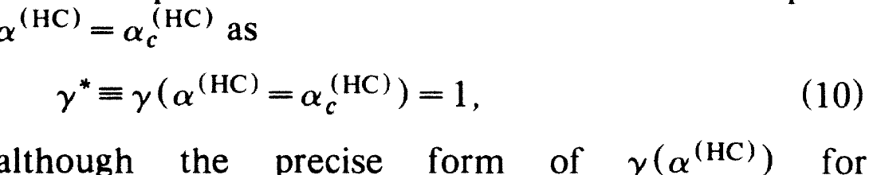
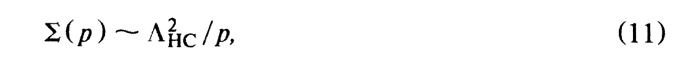
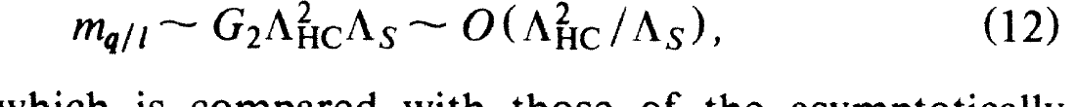

Slide 24
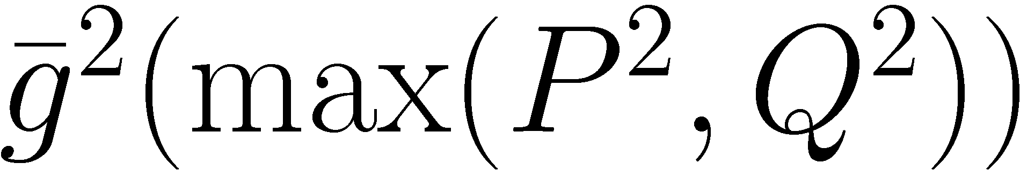
Schwinger-Dyson Gap Equation

Slide 25

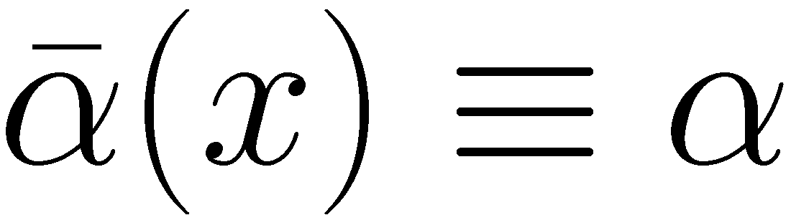
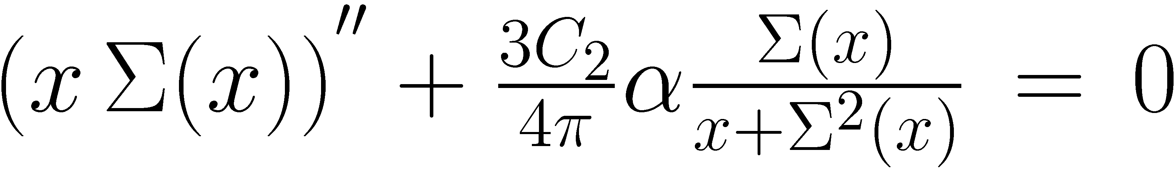
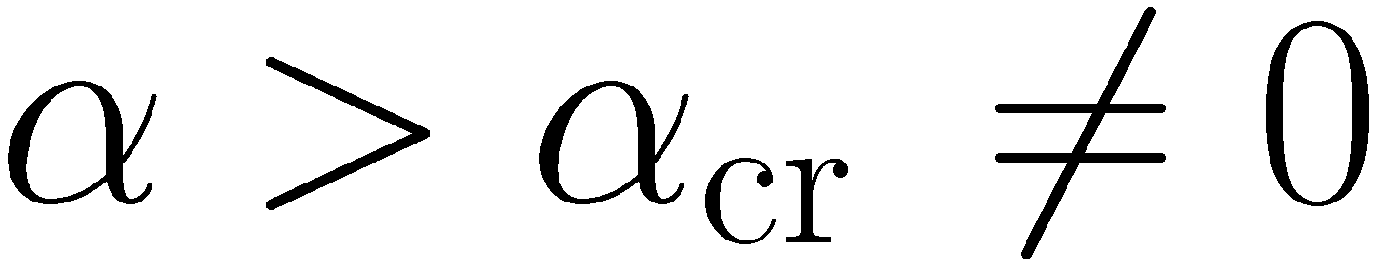
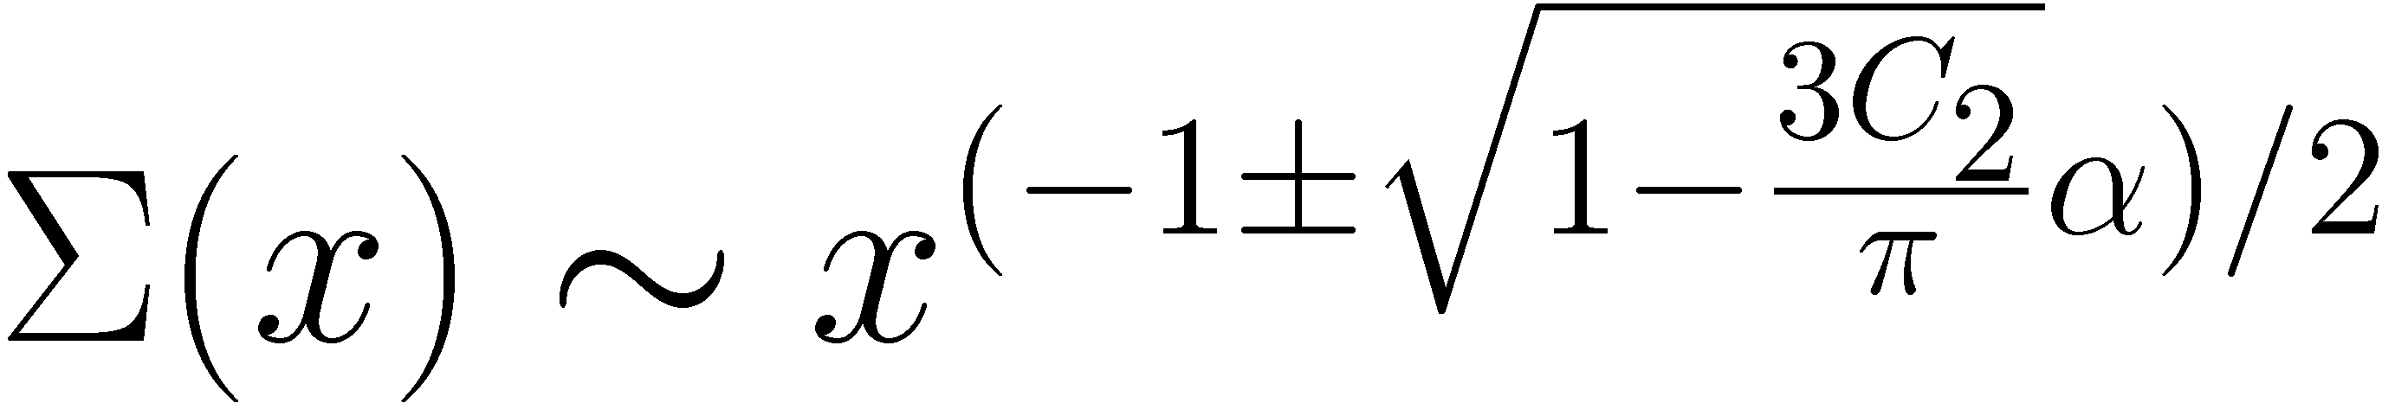

（Ｌａｄｄｅｒ）
Scale-inv. form
SSB solution
Maskawa-Nakajima (1974)
< 0

Slide 26

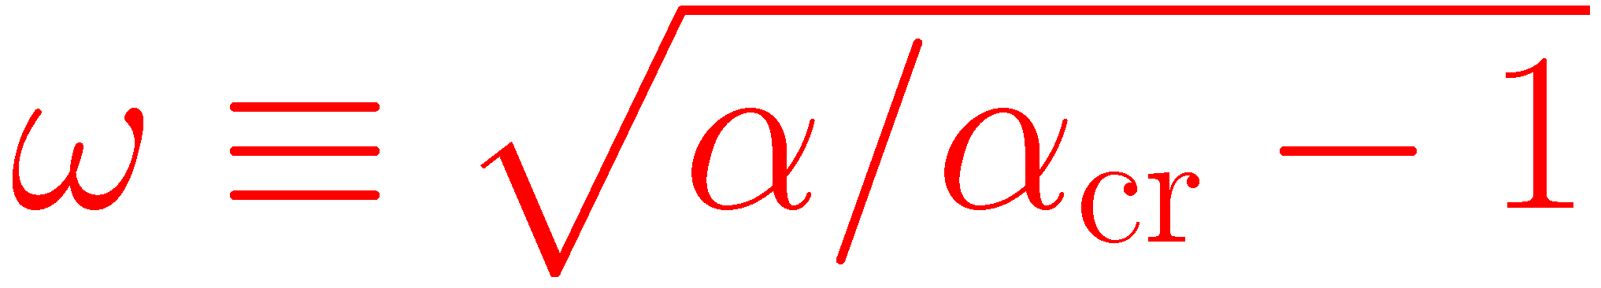
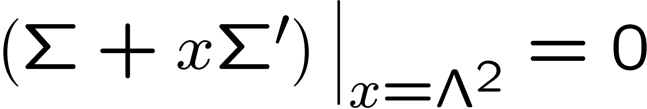

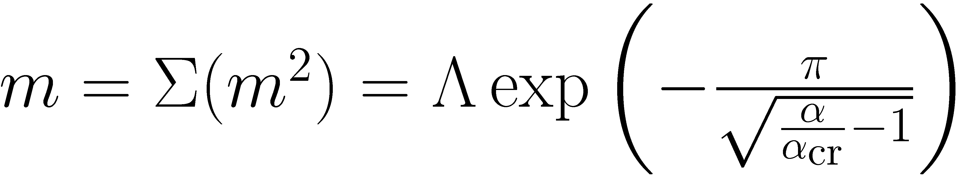


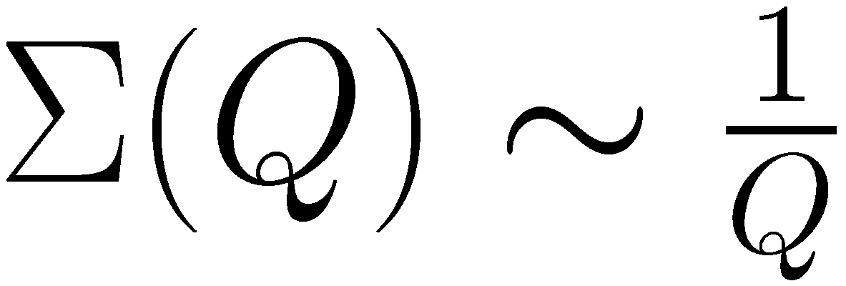
0
Miransky scaling

Slide 27
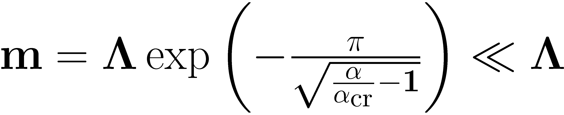
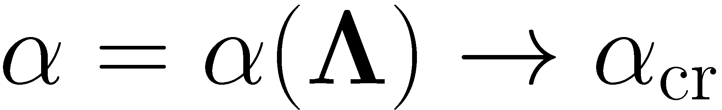







Walking/Conformal Technicolor
Large separation
UVFP
Naturalness
Conformal sym.

Slide 28

Realistic Dynamics for
?

Slide 29
Large N_{f} QCD
β(α)
Banks, Zaks (1989)
Walking/Conformal
Coupling
IRFP
α
α
(Q)
≈
Const.
≈
α
*
0
N_{f}

Slide 30
Caswell(1974)
Banks, Zaks(1982)
IR Fixed Point

Slide 31

``Conformal Window’’
N_{f}^{cr} < N_{f} < 11N_{c}/2
Walking
N_{f}
N_{f}
Chiral Symmetry Restoration at
SD equation
Appelquist,Terning,Wijewardhana (1996)

Slide 32
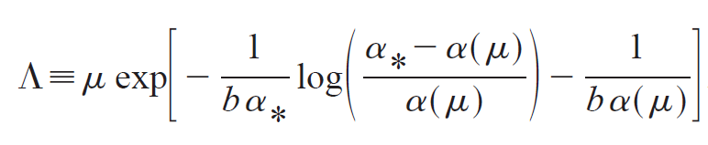
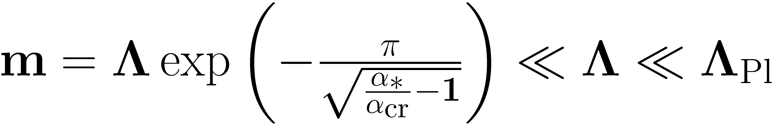
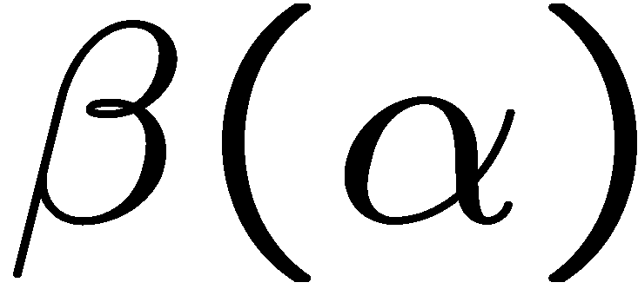
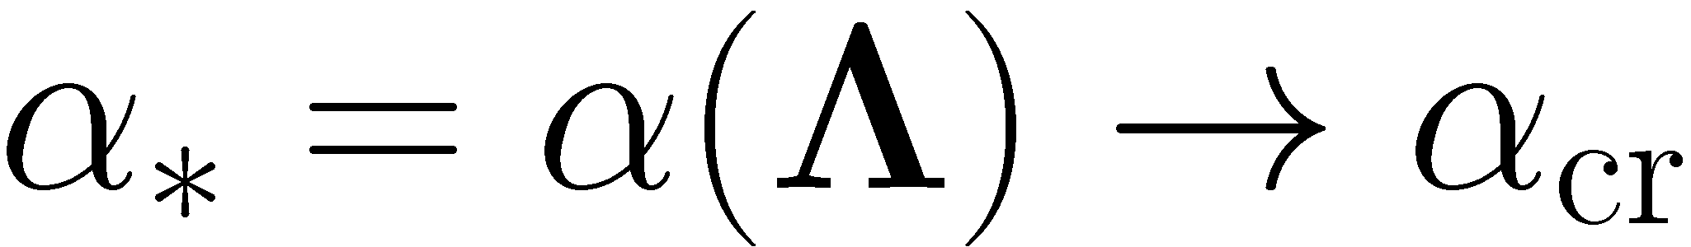
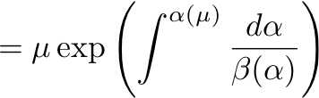


UV
IRFP
IR
Conformal sym
IRFT
UVFT

Slide 33

KY-Bando-Matumoto (1986)

Slide 34










QCD
Walking/Conformal TC

Slide 35

Conformal Phase Transition
Miransky-K.Y. (1997)
Miransky Scaling
Essential singularity

Slide 36








・usual QCD
No bound states (unphysical)
・Gross-Neveu Model
Conformal sym. breaking
: scalar bound state (``Dilaton’’)
would-be NG boson
: Repulsive four-fermion int.
(no bound states)
conformal

Slide 37





D (2<D<4) –dimensional Gross-Neveu Model
Y. Kikukawa - K.Y. (1990)
repulsive
No bound states
repulsive
UV=IR
Infrared free
conformal
Asymptotic free
Broken conformal

Slide 38


Gauged NJL Model as a W/C TC
Induced
TC-induced
ETC-origin
Bardeen-Leung-Love (1986)
Resembles Large N_{f} QCD with

Slide 39











Phase Diagram
Kondo-Mino-K.Y. (1988)
Appelquist-Soldate-Takeuchi-Wijewardhana (1988)
(induced four-fermi)

Slide 40






Kondo-Shuto-K.Y. (1991)
Kodo-Tanabashi-K.Y.(1993)
Aoki-Morilawa-Sumi-Terao-Tomoyose(1999)
repulsive
attractive
No bound states
(continuous parameter)
(discrete parameter)

Slide 41




Broken phase
Conformal sym. Broken
Massive dilaton =Techni-dilaton

Slide 42

Conformal Phase Transition
Miransky-KY (1997)
Conformal Sym
IR=UV
Naturalness
Techni-dilaton
(composite Higgs)
KY-Bando-Matumoto (1986)

Slide 43
Conformal Higgs, or Technidilaton
Mass estimate (SD via gauged NJL)
Mass estimate (SD + BS in Large N_{f} QCD)
incl. Ps, V, A spectra
Mass estimate (Holographic Method)

Slide 44






Gauged NJL Model Calculations
Shuto-Tanabashi-KY (1990)
(PCDC)
Carena-Wagner (1992)
M. Hashimoto (1998)
Shuto-Tanabashi-KY (1990)
1

Slide 45

Straightforward Calculation
Harada-Kurachi-K.Y.
(2003-2006)
(Improved) Ladder SD & BS Equations
SD + IBS
S parameter
SD + BS
Light Spectra
no induced/ETC four-fermi
no mixing with glueball, multi-body bound states
no KM-’t Hooft determinant

Slide 46

Light Spectra (SD+HBS)
Harada-Kurachi-KY (2003)
N_{f}=11.92
N_{f}=11.42

Slide 47

Light Spectra (SD+HBS)
Harada-Kurachi-KY (2003)
A
V
S
Kurachi-Shrock (2006)
Ladder

Slide 48


Holographic Approach
Hidden Local Symmetries (HLS)
Bando-Kugo-Uehara-KY-Yanagida (1985)
M. Bando, T.Kugo, K.Y., Phys. Rep. 164(’88) 217
M. Harada, K.Y., Phys. Rep. 381(’03) 1
HLS
5-dim gauge theory ＝ HLS’s (Composites)
~ Kaluza-Klein tower

Slide 49
Hidden Local Symmetry
Reviews: M. Bando, T.Kugo, K.Y., Phys. Rep. 164(’88) 217 (tree)
M. Harada, K.Y., Phys. Rep. 381(’03) 1 (loop)
m_{ρ} ∞
Bando-Kugo-Uehara-KY-Yanagida (1985)
G/H ≈ G_{global} x H_{local}
ρ
π
∩
H_{global}
H_{global+local}
≈ G_{global} x G_{local}
≈ G_{global} x G_{local} x H_{local}
≈ G_{global} x G_{local} x G_{local} x・・・
ρ, a₁
Bando – Kugo –KY (1986)
Bando – Fujiwara –KY (1988)
ρ, a_{1 ,} ρ’
Bando – Kugo –KY (1988)
5-Dim (Cutoff Th.) = HLS’s=Effective Th. of QCD

Slide 50












Holographic Techni-Dilaton
Haba-Matsuzaki-KY (2010) , PRD
(solution)
for
for
Improves OPE:
vz
Erlich-Katz-Son-Stephanov; Da Rold-Pomarol (2005)
Hong-Yee; Piai (2006); Haba-Matsuzaki-KY(2008)

Slide 51




Γ=0
Γ=5
Γ=10

Slide 52






Slide 53







Ladder result
(one-family model)

Slide 54





Techni-Dilaton at
Conformal Edge
M. Hashimoto & KY (2010)

Slide 55






M. Hashimoto & KY (2010), cont.
PCDC
Pagels-Stokar formula
for
cf: Appelquist-Bai(2011)
Massless TD = Decoupled TD
Dark Matter?
-> Hong-Matsuzaki(2011)
Holographic estimate of
In progress
Hashimoto-Matsuzaki-KY

Slide 56





Origin of Mass (W/C TC)
: Scale-invariant (Classical)
Scale-anomaly (Quantum)
BCS-Nambu
``Conformal Symmetry’’

Slide 57
Folklore:
Technicolor = Higgsless
(No light scalar)
Walking/Conformal Technicolor
Approx. Conformal Symmetry
Techni-dilaton
LHC

Slide 58

Light spectra
(one family TC F_{π} ~125GeV)
Ladder
Techni-dilaton ~ 500 GeV
Techni-rho/a₁ ~ 1.3 - 1.5 TeV
Holography (S<0.1)
w. technigluon condensate
・Techni-dilaton ~ 500-600 GeV
・Techni-rho/a1 ~ 3.5-4.0 TeV
Haba-Matsuzaki-KY, in preparation
Haba, poster session

Slide 59




LHC Signature
preliminary
Yukawa coupling
Gauge coupling (no tree vertex)

Slide 60




Various Issues
1. Existence of IR fixed point
2. Determination of
Lattice !
3. Light spectrum
techni-dilaton
4. S Parameter
・・・・
(Phenomenological issues: m_{t}, explicit ETC, )

Slide 61

KMI Computer (March 02, 2011~)
62.41 TFLOPS
26.88 TFLOPS (128 nodes)
35.53 TFLOPS (23 nodes /w GPGPU)

Slide 62

KMI Computer (March 02, 2011~)

Slide 63



Probing Composite Higgs in LHC
Walking/Conformal TC : Techni-dilaton
Top Quark Condensate : Top-sigma
Topcolor-Assisted TC (TC2):
Top-pion/Top-sigma
Top Seesaw: Top-sigma
Top-mode SM with Extra Dim. (D=6,8)
Bulk Composite Scalar Zero Mode

Slide 64
Search for Higgs
Present Lower Limit （LEP)
ｍ_{H} ＞ １１４ GeV/c²
LHC （2009~ ） ：
Could be searched for ｍ_{H} ＜ 1 ＴeV/c²
Techni-dilaton ?
１１４
１３０
１８０
GeV/c²
500
SUSY
SM ( No New Physics)
Composite

Slide 65
Prof. Nambu’s reply to my congraturations

Slide 67
= HLS’s

Slide 68





L
R
L
V
R
arbitrariness=gauge symmetry
L
L
R
R
L
L
V
R
R

Slide 69
Moose (Georgi 1986)
G
Gs
G
Condensed Moose (Arkani-Hamed-Cohen-Georgi 2001)
G
G
L
V
R
G_{global} x H_{local}
“3-site model”
L
L
R
R
G_{global} x G_{local}
“5-site model”
・
・
・
Deconstructed/Latticized
5-dimensional Gauge Field
HLS
Arkani-Hamed-Cohen-Georgi(2001)
Cheng-Hill-Pokorski-Wang (2001)
AdS/QCD, Holographic QCD
Higgsless Model, Little Higgs

Slide 70
Infinite Sequence of Linear Moose
Son-Stephanov(2004)
L
V
R
ρ
G_{global} x H_{local}
“3-site model”
L
L
R
R
G_{global} x G_{local}
“4-site model”
ρ, a₁
L
L
V
R
R
G_{global} x G_{local} x H_{local}
“5-site model”
・
ρ, a₁ , ρ’
・
Deconstructed/Latticized
5-dimensional Flavor Gauge Field
Bottom-up Approach
AdS/QCD, Holographic QCD

Slide 71




Infinite Sequence of Linear Moose
Son-Stephanov(2004)
Sakai-Sugimoto(2005)
5D Gauge Theory for Flavor Symmetry
Integrating out via Eq. Mot.
Harada-Matsuzaki-KY (2006)

Slide 73










ホログラフィック レシピ
Witten, (1998),
Gubser, et al (1998)
4DSCT large Nc 極限
5DWCT ツリーレベル
演算子 : O
O の次元(p-form) :
生成汎関数:
Oのソース: J
５次元場 :
５次元質量:
５次元有効作用:
の紫外境界での値 : :
グリーン関数の計算方法
1). ϕの運動方程式を解く。
2). ϕの古典解を作用S₅[ϕ]に代入。
3). ϕ₀ で作用S₅[ϕ₀]を汎関数微分する。
Notes:
その前に、ホログラフィック対応を用いたグリーン関数の計算方法を考えたいと思います。
ホログラフィー対応は５次元弱結合と４次元強結合理論の対応でありました。
この５次元弱結合理論の全ての５次元バルク場に対して、４次元のオペレータが対応しています。
そして、５次元のバルク質量は4次元のコンフォーマル次元と関係づきます。
さらに、運動方程式を満たす５次元場の作用は、4次元の演算子Oの生成汎関数に対応します。
ここで、演算子Oに対応するソースJはバルク場ファイの紫外境界の値に対応します。
具体的には、バルク場ファイの運動方程式の解は、紫外領域でこのようになるので、
最も残るこのファイ０がソースに対応します。
従って、グリーンファンクションの計算方法は、
バルク場ファイの運動方程式を解きます。
その解を作用に入れ直します。
そして、ファイのUVの値で汎関数微分すれば良いことになります。
この方程式が単純に解けるかは別にして、この方法でグリーン関数を計算することができます。

Slide 74






ハードウォール QCD と W/C TC 模型
Erlich et al (2005), Da Rold and Pomarol, (2005)
Hong and Yee (2007),
Piail, (2007), KH etal (2008)
AdS 計量 :
赤外(IR)カットオフ z_{m} (質量ギャップ) :
４次元演算子 & ５次元場
作用: SU(N_{f}) _{L}× SU(N_{f})_{R} ゲージ理論 + bifundamental ϕ
ε
Z_{m}
演算子 O | Oの次元 | p | ５次元場 | ５次元質量
 | 3 | 1 | Lª_{M} | ０
 | 3 | 1 | Rª_{M} | ０
 | 3 − γ_{m} | ０ | ϕ | (3-γ_{m})(1+γ_{m})/L²
Notes:
これらの演算子に対応する５次現場として、それぞれSU(Nf)LとRのゲージボソンと
これらのゲージ対称性の元でバイファンダメンタルに変換するスカラーを考えます。
それぞれの質量は、演算子の次元からこのように与えられます。
この質量から、ハードウォール模型はスカラー場の質量を変える事で、異常次元の自由度を変化させることができる事が分かります。
結局、５次元の作用としては、５次元のカイラルゲージ対称性の理論にバイファンダメンタルに変換するスカラー場がある作用です。
ここで、スカラー場は共偏微分をとおしてLRゲージボソンに結合しています。

Slide 75






中性・質量０の実スカラー場
中性・質量０の実スカラー場 を手で導入 (Ref. のように）
指数関数型の相互作用 :
作用：ハードウォール模型＋ ＋相互作用
ε
Forkel (2007), Katz and Schwertz (2007)
Z_{m}
Operator O | dim of O | p | Bulk field | Bulk mass
 | 4 | 0 |  | ０
KH et al in preparation
UVBC = ソース
IRBC
Notes:
テクニグルーオンは次元４の演算子で、カイラル対称性に対してneutralです。
従って、五次元場としてはneutralな質量０のスカラー場が対応します。
ここでは、全く上を考えずに、てでこのスカラー場を導入します。

Slide 77



Scale Invariance
Quantum field

Slide 78
Walking
Conformal
FCNC
?
Solves
S,T,U

Slide 79
http://pdg.lbl.gov/2009/reviews/rpp2009-rev-standard-model.pdf

Slide 80


Electroweak Constraints
’
３
Y
L
R
S^{(exp)}=-16πL₁₀= 0.32 ±0.04 (QCD)
S^{(pert)}=N_{D}N_{c} /(6π)
0.16 (QCD)
?
S^{(exp)} < 0.1

Slide 81









x
x

Slide 82

Harada, Kurachi, K.Y. (2004)

Slide 83



Slide 84



SD & IBS Eqs.
Ladder QCD

Slide 85


Slide 86
１９６４
１９５６

Slide 87




Composite Models
Gell-Mann, Zweig (1964)
S. Sakata (Nagoya Univ.)
Sakata (1956)
mixing
Maki-Nakagawa-Sakata (1962)
Kobayashi-Maskawa (1973)
Nagoya University

Slide 89

62.41
KMI理論計算機
２０１１．３月〜
62.41 TFLOPS
23 nodes
GPGPU
148 nodes

